Slide 1


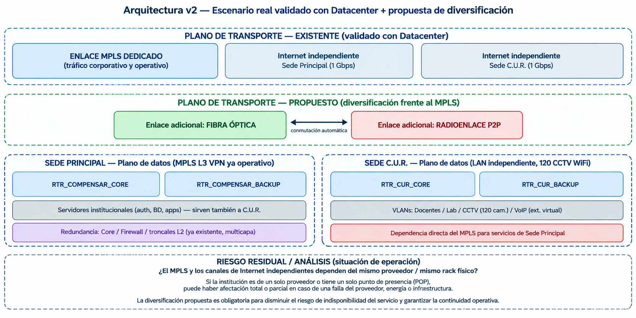
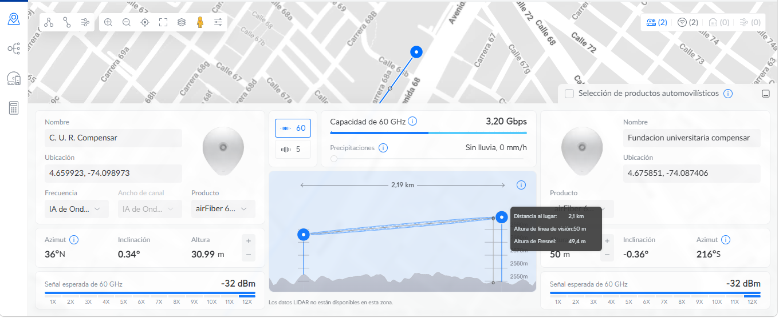
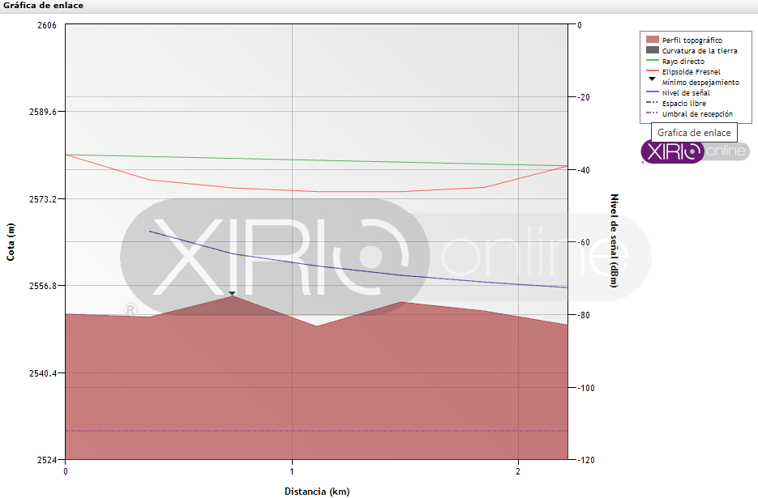
DISEÑO Y EVALUACIÓN DE UNA ARQUITECTURA DE INTERCONEXIÓN SEGURA ENTRE LA SEDE PRINCIPAL Y LA SEDE C.U.R DE COMPENSAR
Juan Melquicedet Galindo Joya | Elkin Andres Ladino Ordonez
Tipología de la experiencia
Programa(s) académico(s)
Curso(s)
Actores externos vinculados
Año
☑PA ☐ PIC ☐ Reto
Ingeniería de Telecomunicaciones
Semillero de investigación
Datacenter UCompensar
2026
1
Problema u oportunidad
2
Pregunta orientadora o reto
¿Qué problema u oportunidad abordamos?
¿Qué nos propusimos lograr?
MPLS dedicado con redundancia multicapa entre sedes
Comunidad académica y administrativa en ambas sedes
Un riesgo es que el MPLS e Internet podrían compartir ruta
¿Puede un radioenlace respaldar al MPLS de forma independiente?
Evaluar su viabilidad técnica y la conmutación ante falla.
3
Ruta de trabajo o enfoque utilizado
¿Cómo abordamos el reto y construimos la solución? Incluya estrategias y participación de los actores externos.
1
Diagnostico
Validación Datacenter
2
Diseño
Fibra / Radioenlace
3
Viabilidad
Descripción breve
4
Simulación
Falla y conmutación
5
Evaluación
Métricas pendientes
4
Solución desarrollada
5
Resultados principales
¿Qué construyeron los estudiantes? Producto, prototipo, intervención, estrategia, servicio o modelo.
2,19
Km: Distancia del radioenlace entre las dos sedes
Evidencia 1
(foto o dato)
3,7
GHz de capacidad estimada en la simulación UISP
Evidencia 2
(foto o dato)
-32
dBm de señal esperada
Escenario esquemático en Packet Tracer con MPLS como nube equivalente y respaldo por radioenlace punto a punto
6
Validación y mejora
7
Aprendizajes e impacto
8
Proyección
¿Cómo validamos y mejoramos?
¿Qué aprendimos y qué valor generamos?
¿Qué sigue?
Falla y conmutación en Packet Tracer
Distancias corregidas: 5,7 – 2,19 Km
Pendiente para pruebas en campo y métricas
Diseño y análisis de radioenlaces
Beneficiarios: estudiantes y docentes
El valor generado es la base técnica para un respaldo
Avance: ☐ Idea ☑ Prototipo ☐ Piloto
Siguiente paso: ☐ Implementar ☑ Continuar
☐ Transferir ☐ Escalar
DATOS PARA VOTACIÓN
ID :
Código:
Categoría:
Innovación que transforma conocimiento en oportunidades
Semana de la Innovación UCompensar 2026

